Slide 1
الدرس الأول: جمع عدد مكون من منزلتين مع العشرات

Slide 2
الفصل السابع الدرس الأول
عزيزي التلميذ :
الهدف التعليمي من هذا الدرس:
1.جمع عدد مكون من منزلتين مع العشرات باستخدام الدالة(المسطرة)
2.جمع عدد مكون من منزلتين مع العشرات باستخدام لوحة المئة

Slide 3
جمع عدد مكون من منزلتين مع العشرات باستخدام الدالة
تشير هذه الدالة الى عشرة
سنستخدم هذه الدالة في جمع عدد مكون من منزلتين مع العشرات
Notes:
هذه الدالة على شكل المسطرة ترمز الى عشرة

Slide 4
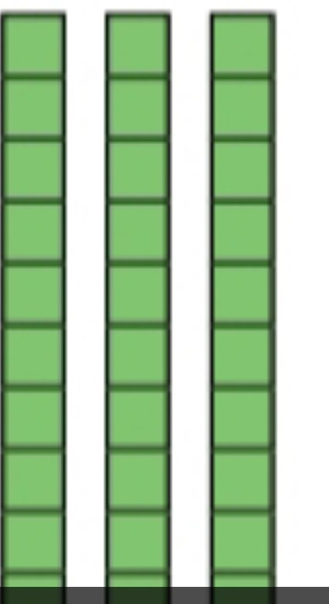
اوجد ناتج ما يلي باستخدام الدالة:
=
3عشرات
4عشرات
7عشرات
+
=
30
70
+
40

Slide 5
جمع عدد من منزلتين مع العشرات باستخدام لوحة المئة
+
54
24+
30=
20
32
=
+
12
+

Slide 6
عزيزي الطالب: اختر الإجابة الصحيحة باستخدام لوحة المئة:
24+10=
ا.34 , ب 44 ج.54 د.64
60+20=
أ.70 ب.80 ج.90 د.100

Slide 7
تنويه هام
عزيزي الطالب: ارجو حل التمرين الموجود في الملف المرفق مع الفيديو
عزيزي ولي امر الطالب :
ارجو متابعة التلميذ في حل التمرين
أتمنى لكم النجاح والتوفيق والسلام عليكم ورحمة الله وبركاته

